Slide 1
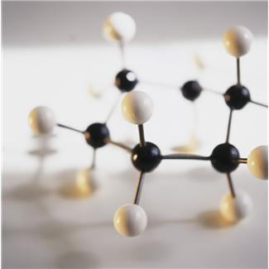
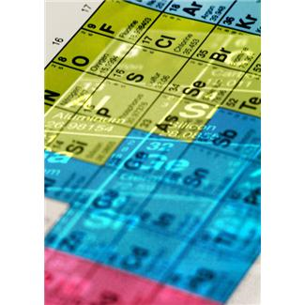
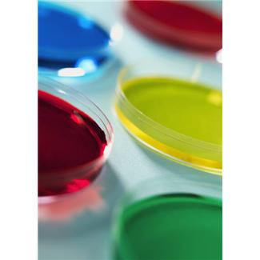
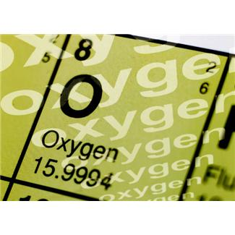
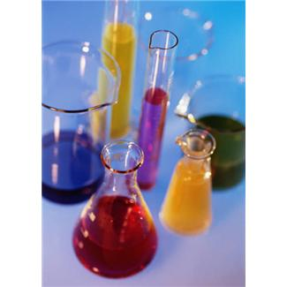
Предмет: Химия
8 класс

Slide 2
Оксиды: состав, номенклатура, свойства
Тема: "Оксиды:
состав, номенклатура, свойства"
1. Познакомить учащихся с классом «Оксиды».
2. Знать определение, состав, номенклатуру, классификацию оксидов.
3. Знать классификацию оксидов по химическим свойствам: несолеобразующие и солеобразующие (основные, кислотные и амфотерные).
4. Уметь составлять молекулярные и структурные формулы оксидов.
5. Изучить способы получения оксидов.
6. Уметь составлять уравнения химических реакций.
Содержание
Автор

Slide 3
МБОУ "Средняя общеобразовательная школа №9
с углублённым изучением английского языка"
Ново-Савиновского района г.Казани РТ
Хайруллина Эсмеральда Васильевна,
учитель химии и биологии высшей категории,
победитель ПНП "Образования" - 2007г, 2012г,
Образцовый учитель
SMART - 2008г.,
победитель гранта
"Наш лучший учитель" -
2011г,2012г
Почётный работник образования Российской Федерации - 2011г.
Содержание
Автор

Slide 4
ОКСИДЫ
Основные
Амфотерные
Кислотные
нажать

Slide 5
_{Оксиды - это соединения,}
состоящие из атомов двух элементов,
одним из которых является кислород в степени окисления -2
Состав оксидов выражается общей формулой:
Э_{х}О_{у}
где х - число атомов элемента, у - число атомов кислорода.
Числовые значения х и у определяется степенью окисления атомов элемента
_{Примеры оксидов:}
+2 -2
+1 -2
+5 -2
_{MgO}
Na₂O
P₂O₅
Номенклатура оксидов
+2 -2
+1 -2
_{MgO}
- оксид магния
Na₂O
- оксид натрия
+5 -2
+3 -2
P₂O₅
- оксид фосфора (V)
P₂O₃
- оксид фосфора (III)

Slide 6
_{Основные оксиды - это оксиды,}
которым в качестве гидроксидов соответствуют основания.
H₂O
Na-O-H
Na₂O NaOH
гидроксид натрия - основный гидроксид (основание)
H₂O
Са-О-Н
О-Н
СaO Сa(OH)₂
гидроксид кальция - основный гидроксид (основание)
Основные оксиды образуют только металлы и, как правило, со степенью окисления +1 и +2 (исключение ВеО, ZnO, SnO, PbO).
нажми и запиши

Slide 7
Амфотерные - это оксиды, которым соответствуют гидроксиды, проявляющие свойства как оснований, так и кислот.
ZnO Zn(OH)₂ H₂ZnO₂
Основание
Кислота
Амфотерные оксиды образуют металлы и, как правило, со степенью окисления +3 и +4.
Амфотерными являются так же оксиды
BeO, ZnO, SnO, PbO.
нажми и запиши

Slide 8
_{КИСЛОТНЫЕ -}
это оксиды, которым в качестве гидроксидов соответствуют кислоты.
H₂O
H-O
H-O
O
SO₃
H₂SO₄
S
O
cерная кислота - кислотный гидроксид (кислота)
H-O
H-O
O
H₂O
H₂CrO₄
Cr
CrO₃
O
хромовая кислота - кислотный гидроксид (кислота)
Кислотные оксиды образуют:
- все неметаллы независимо от степени окисления (исключение - несолеобразующие оксиды: СО, N₂O, NO, SiO);
- металлы со степенью окисления +5 и выше.
нажми и запиши

Slide 9
Правила определения
У свободных атомов и у простых веществ с.о. равна нулю
У металла с.о. всегда положительно и ее максимальное значение равно номеру группы
степени окисления
У атома кислорода с.о. почти всегда равна -2 (кроме соединения его со фтором и в пероксидах)
Суммарная с.о. всех атомов в соединении равна нулю

Slide 10
Выбери
Оксиды - это соединения, состоящие из атомов трёх элементов.
Состав оксидов выражается формулой ЭхОу.
Оксиды - это соединения, состоящие из двух элементов.
Оксиды бывают кислотные, основные.
утверждение
Кислород в оксиде в степени окисления -2.
СO2 - оксид углерода (IV)
верное
Показать ответ

Slide 11
ТЕСТ
№1

Slide 12
Что такое оксиды?
Это соединения, состоящие их двух элементов, одним из которых является кислород в степени окисления -2
Это соединения, состоящие из двух элементов
Это соединения, состоящие из трех элементов
Это соединения, состоящие из кислорода и элемента
Показать ответ

Slide 13
Выберите формулу оксида
Na2O
H2CO3
Na2CO3
NaOH
Показать ответ

Slide 14
Назовите соединение SiO2
Оксид серы
Оксид кремния
Оксид олова
Оксид стронция
Показать ответ

Slide 15
Определите степень окисления Al2O3
+2
+4
+3
+6
Показать ответ

Slide 16
Формула оксида фосфора (V)
H3PO4
PbO2
P2O3
P2O5
Показать ответ

Slide 17
Выберите кислотный оксид
SO3
SnO2
Cr2O3
CaO
Показать ответ

Slide 18
Выберите основный оксид
ZnO
MgO
NO
CO
Показать ответ

Slide 19
Выберите амфотерный оксид
СO
CaO
NO
ZnO
Показать ответ

Slide 20
_{Химические свойства}
_{основных оксидов}
а) взаимодействуют с кислотами, образуя соль и воду (реакция обмена)
б) взаимодействуют с водой только оксиды металлов
IA и IIA группы, кроме Ве и Мg
см. опыт
СaO + 2HCl = СaCl₂ + H₂O
CaO + H₂O = Ca(OH)₂
нажать
нажать
см. опыт
СaO – оксид кальция,
HCl – соляная кислота,
СaCl₂ – хлорид кальция
СаO – оксид кальция,
Са(OH)₂ – гидроксид кальция
нажми и запиши

Slide 21
_{Химические свойства}
_{основных оксидов}
_{(продолжение)}
в) взаимодействует с кислотными оксидами, образуя соли (реакция соединения)
г) взаимодействуют с амфотерными оксидами (реакция соединения)
СaO + CО₂ = СaCO₃
Na₂O + ZnО = Na₂ZnO₂
CaO – оксид кальция,
CO₂ - оксид углерода (IV),
CaCO₃ – карбонат кальция
Na₂O – оксид натрия,
ZnO - оксид цинка,
Na₂ZnO₂ – цинкат натрия

Slide 22
_{Химические свойства}
_{кислотных оксидов}
а) взаимодействуют с основаниями, образуя соль и воду (реакция обмена)
б) взаимодействуют с водой с образованием кислот (исключение SiO₂)
СO₂ + Са(ОН)₂ = СaCО₃ + H₂O
Р₂О₅ + 3Н₂О = 2Н₃РО₄
нажать
см. опыт
СO₂ – оксид углерода (IV),
Ca(OH)₂ – гидроксид кальция,
СaCО₃ – карбонат кальция
Р₂О₅ – оксид фосфора (V),
Н₃РО₄ – ортофосфорная кислота
нажми и запиши

Slide 23
_{Химические свойства}
_{кислотных оксидов}
_{(продолжение)}
в) взаимодействиет с основными оксидами, образуя соль (реакция соединения)
г) взаимодействуют с амфотерными оксидами (реакция соединения)
СaO + CО₂ = СaCO₃
ZnО + СО₂ = ZnСO₃
CaO – оксид кальция,
CO₂ - оксид углерода (IV),
CaCO₃ – карбонат кальция
ZnO - оксид углерода (IV),
CO₂ - оксид углерода (IV),
ZnСO₃ – карбонат цинка

Slide 24
_{Химические свойства}
_{амфотерных оксидов}
как основные оксиды
а) взаимодействуют с кислотами, образуя соль и воду (реакция обмена)
б) взаимодействуют с кислотными оксидами, образуя соль
Fe₂O₃ + 6НCl = 2FeCl₃ + 3H₂O
ZnО + СО₂ = ZnСO₃
Fe₂O₃ – оксид железа (III),
HCl – соляная кислота,
FeCl₃ – хлорид железа (III)
ZnO - оксид углерода (IV),
CO₂ - оксид углерода (IV),
ZnСO₃ – карбонат цинка
нажми и запиши

Slide 25
_{Химические свойства}
_{амфотерных оксидов}
как кислотные оксиды
в) взаимодействуют с основаниями (щелочами), образуя соль и воду (реакция обмена)
г) взаимодействуют с основными оксидами, образуя соль (реакция соединения)
ZnO + 2КОН = К₂ZnО₂ + H₂O
ZnО + СаО =СаZnO₂
ZnO – оксид цинка,
КОH – гидроксид калия,
К₂ZnО₂ – цинкат калия
ZnO - оксид углерода (IV),
CаO - оксид кальция,
СаZnO₂ – цинкат кальция

Slide 26
ТЕСТ
№2

Slide 27
Кислотному оксиду и кислоте соответствует формулы
1) N₂O и HNO₃
2) BeO и Be(OH)₂
3) CO₂ и CH₄
4) SO₂ и H₂S
Показать ответ

Slide 28
Формулам NO₂ и Cu(OH)₂ соответствуют названия
1) оксид азота (I) и гидроксид меди (I)
2) оксид азота (II) и гидроксид меди (II)
3) оксид азота (II) и гидроксид меди (II)
4) оксид азота (IV) и гидроксид меди (II)
Показать ответ

Slide 29
Оксид углерода (IV) взаимодействует с
1) NaCl
2) Ca(OH)₂
3) P₂O₅
4) HNO₃
Показать ответ

Slide 30
Оксид натрия
не взаимодействует
1) с водой
2) с основаниями
3) с кислотами
4) с кислотными оксидами
Показать ответ

Slide 31
Реакция между оксидом меди и серной кислотой относится к реакциям
1) обмена
2) соединения
3) разложения
4) замещения
Показать ответ

Slide 32
1) СаО и SiО₂
2) SО2 и CrО₃
3) СО₂ и MgO
4) Al₂O₃ и Na₂O
Какая пара оксидов не может вступать в реакцию?
Показать ответ

Slide 33
1) с основными соединениями;
2) с кислотными соединениями;
3) как с кислотными, так и с основными;
4) с водой.
Выберите химический признак кислотного оксида по его способности к взаимодействию:
Показать ответ

Slide 34
1) оксид йода (V);
2) оксид серы (VI);
3) вода;
4) оксид кальция.
С каким веществом вступает во взаимодействие оксид кремния (IV)?
Показать ответ

Slide 35
1) FeO;
2) Fe₂O₃;
3) Fe(OH)₂;
4) Fe(OH)₃
В реакцию SО₃ + X > Fe₂(SО₄)₃ + Н₂О вступило вещество:
Показать ответ

Slide 36
Домашнее задание
1. § 25, вопросы №1-3 выполнить письменно на стр.86
2. § 45, вопросы №1-3 выполнить письменно на стр.178

Slide 37
Как Вы поняли материал?
А
Нет, я не понимаю
В
Я не полностью уверен
С
Да, я понимаю

Slide 38
Используемые ресурсы
1. И.И.Новошинский, Н.С.Новошинская. Химия, 8 класс. Учебник для общеобразовательных учреждений./ ООО "Издательство "Мир и Образование", 2008.
2. http://www.lenagold.ru/
3.http://school-collection.edu.ru Единая коллекция Цифровых Образовательных Ресурсов:
4. коллекция LAT 2.0 ПО SmartNotebook 11.0
5. коллекция "Базовый материал для преподавателей"
ПО SmartNotebook 11.0
6. http://mendeleev.mobi/metod_lab/lab1.htm - опыты
7.http://mendeleev.mobi/metod_lab/lab1.htm - тест
esmirhim@mail.ru

